Slide 1
Rewie of Deep learning : concepts, CNN architectures, challenges, applications, future directions
컴퓨터공학과 임유리

Slide 2
Contents
WideResNet(Wide Residual Network)
Pyramidal Net
Xception
Residual Attention Neural Network(RAN)
Convolution Block Attention Module(CBAM)
Concurrent spatial and channel excitation mechanism
CapsuleNet(CapsNet)
High-Resolution Network(HRNet)

Slide 3
WideResNet(Wide Residual Network)

Slide 4
WideResNet(Wide Residual Network)
WideResNet(Wide Residual Network)
심층 잔여 네트워크(Deep Residual Network)의 핵심 단점 : 기능 재사용(feature reuse) 문제
-> 이를 해결하기 위해, WideResNet이 제안됨
WRN은 Residual Network의 넓이를 증가시키고, 깊이를 감소 시킨 모델
-> Residual Block을 구성하는 Convolution layer의 filter 수를 증가시켜, 신경망의 넓이를 증가 시킴(16개의 layer)
-> 추가 요소인 hyper-parameter k를 제시함(너비 조절)
Residual Block의 넓이를 증가시키는 것이, 모델의 깊이를 증가시키는 것보다 효과적으로 성능을 향상할 수 있음
Notes:
Feature reuse
- 동일한 기능이 둘 이상의 모델에서 사용되는 경우
- 기능이 하나 이상의 기능 보기에 포함되어 있으므로, 둘 이상의 교육/추론 파이프라인에 포함
- 하나 이상의 기능 파이프라인에서 동일한 기능 논리를 재사용할 수도 있으며, 기능 재사용도 가능함

Slide 5
WideResNet(Wide Residual Network)
WideResNet(Wide Residual Network)
깊이는 보충적인 영향을 미치는 반면,
Residual Unit은 깊은 잔차 네트워크(Deep Residual Networks)의 핵심 학습 능력을 전달함
깊은 잔여 네트워크(Deep Residual Network)에 의해 향상된 표현 능력이 달성 됨
-> 단점 : Gradient Explosion 문제와 Gradient Vanishing 문제, 기능 재사용(feature reuse) 문제 및 집약적인 교육
Notes:
깊은 잔차 네트워크(Depp Residual Network)
기존의 얕은 층의 네트워크의 층들을 복사한 후 사이에 새로운 층을 추가함
단, 새롭게 추가한 층은 입력 값과 같은 값을 내보낼 수 있도록 파라미터를 초기화함
새롭게 추가된 네트워크 F(x)가 기존의 학습된 네트워크의 성능을 최대한 유지시키면서, 잔차 값을 학습함으로써 더 좋은 성능을 낼 수 있도록 함
지름 연결선을 이용한 깊은 넷으로 층수를 늘릴 때의 문제를 해결함

Slide 6
WideResNet(Wide Residual Network)
ResNet의 문제점 해결
Circuit Complexity theory
- 깊은 신경망이 갖는 표현력을 얇은 신경망이 갖기 위해서는
엄청나게 넓은 신경망을 구현해야 함
-> parameter 수가 증가하게 됨
- 모델을 얇게 해, parameter 수를 감소시켜 깊이를 증가시키는
Bottleneck 구조를 제안함
- Residual Block을 최대한 얇게 구성하여,
모델의 깊이를 엄청나게 증가시킴
Diminishing feature reuse
- 입력과 가까운 계층이 학습한 특징이 최종 계층까지
도달하지 못하고 사라지는 문제를 해결하기 위해,
무작위로 Residual Block을 제거함
-> WRN은 Diminishing feature reuse 문제를 다루기 위해,
Residual Block에 Dropout을 적용함
-> Residaul Block 내에 있는 Convolution layer 사이에
DropOut을 적용함

Slide 7
WideResNet(Wide Residual Network)
WideResNet(Wide Residual Network)
효율적인 방식으로 네트워크를 정규화하기 위해, 각 잔차 블록(Residual Block)에 Dropout을 포함하여
기능 재사용(feature reuse) 문제를 해결함
탈락자(Utilizing Dropouts)를 활용해, 느린 학습 및 Vanishing 문제를 해결하기 위해,
확률적 깊이(Stochastic Depth) 개념을 제시함
Notes:
Stochastic Depth(확률적 깊이)
layer의 부분을 무작위로 drop하는 방법
훈련 중에 네트워크의 깊이를 줄이면서, 테스트 중에 변경하지 않는 것을 목표로 함
훈련 중에 전체 ResBlock을 무작위로 삭제하고 Skip Connection을 통해 변환을 우회함으로써 달성됨
정규화(regularization) : 특정 값을 가지는 데이터의 영향을 적게 받도록 하여 일반화에 적합한 특성을 갖게 만드는 것
→ 과적합(overfitting)을 줄이는 방법 중 하나

Slide 8
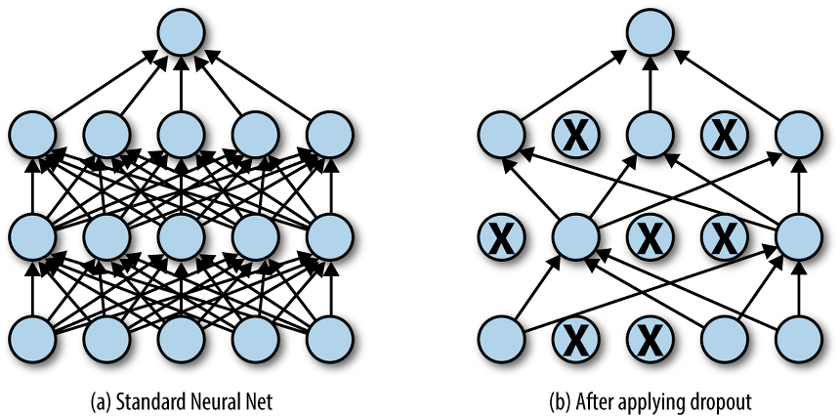
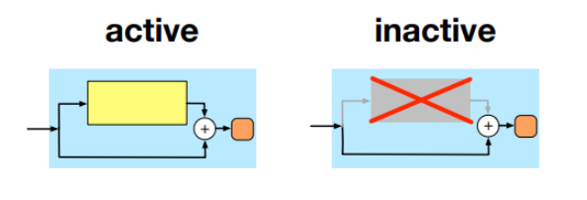
WideResNet(Wide Residual Network)
Dropout
과적합을 방지하기 위해서 사용하는 방식
인공 신경망의 노드를 랜덤하게 사용하지 않는 방식
Stochastic Depth
Dropout은 모델이 깊어지면 regularize 기능을
잃어버리기 때문에, Stochastic Depth를 사용함
layer의 부분을 무작위로 drop하는 방법
훈련 중에 네트워크의 깊이를 줄이면서,
테스트 중에 변경하지 않는 것을 목표로 함
훈련 중에 전체 ResBlock을 무작위로 삭제하고,
Skip Connection을 통해 변환을 우회함으로써 달성됨

Slide 9
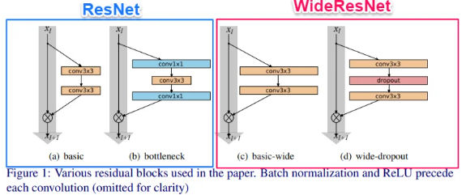
WideResNet(Wide Residual Network)
WideResNet(Wide Residual Network)
(a) : 기존 ResNet에서 쓰인 구조
(b) : 기존 ResNet에서 쓰인 구조 / 1*1 Conv는 모델을 얇게 만들기 위해 사용함
(c) : WideResNet에서 쓰인 Skip Connection
(d) : WideResNet에서 쓰인 Skip Connection / Conv와 Conv 사이에 DropOut을 적용함
-> 왼쪽 길 : Shortcut / 오른쪽 길 : Branch
-> Shortcut에서 1*1 Conv를 통해 차원을 맞춤

Slide 10
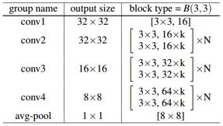
WideResNet(Wide Residual Network)
WideResNet Architecture
Conv1 이후에 3개의 Residual Block으로 구성되어 있음
기존 Conv layer의 필터 수에 k배를 해줌
-> 네트워크의 넓이는 k에 의해 결정됨
N : WRN의 깊이를 결정함
-> 몇 개의 Residual Block이 묶여 있는지를 의미함
-> 넓이와 깊이의 비율을 잘 설정해야 좋은 성능을 얻음
-> Dropout을 적용하여, 수렴 속도 향상 가능
Notes:
B(3,3) : Conv layer의 kernel size
-> B(3,3) : 3*3 Convolution 2개로 이루어진 Residual Block

Slide 11
WideResNet(Wide Residual Network)
WideResNet(Wide Residual Network)
이전 연구는 깊이를 높이는 데 중점을 둠
-> 성능을 약간 향상시키려면, 몇 가지 새로운 계층을 추가해야 함
딥 네트워크에 비해 향상된 훈련 방법을 제시함
-> 잔류 네트워크(Residual Network) 이전의 대부분의 아키텍처는 ResNet보다 넓음
-> 이것이 결정되면, 더 넓은 잔여 네트워크가 설정됨
- Residual Block 내 삽입이 아니라, Convolution layer 사이에 Dropout을 삽입하면, WideResNet에서 학습이 더 효과적임
Notes:
-> WideResNet은 ResNet의 매개 변수 수의 두배

Slide 12
2. Pyramidal Net

Slide 13
Pyramidal Net
Pyramidal Net
ResNet 기반으로 성능을 향상시킨 모델(272층의 깊은 네트워크)
Down Sampling을 수행할 때, 가능한 한 모든 위치에서 점진적으로 Filter 수를 증가 시킴
-> 모델의 일반화 성능을 증가 시킴
ResNet 구조에 적용했을 때, 성능을 향상시키는 새로운 Residual Unit을 제안함
ResNet과의 차이점
-> ResNet은 Pooling layer에서 feature map의 filter 수를 증가 시킴
-> Pyramidal Net은 모든 layer에서 Filter 수를 증가 시킴 / 새로운 Residual Unit을 적용함
Notes:
Up-Down 방식을 기반으로 한, feature map Depth의 느린 확대로 인해, Pyramidal Net으로 불림
Down-Sampling
Sample의 개수를 줄이는 처리 과정
딥러닝에서는 Encoding할 때, data의 개수를 줄이는 처리과정

Slide 14
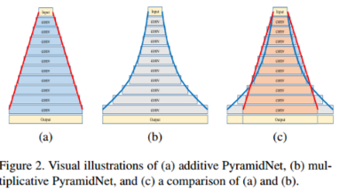
Pyramidal Net
Additive Pyramidal Net and Multiplicative Pyramidal Net
네트워크 확장을 위해, 곱셈 및 덧셈 기반 확장 접근 방식이 사용됨
(a) : 덧셈 / feature map의 차원 수가 선형적으로 증가함
-> k가 1씩 증가할 때마다, a/N만큼 차원의 수가 증가함
(b) : 곱셈 / feature map의 차원 수가 기하학적으로 증가함
Notes:
(a) : feature map의 차원 수가 선형적으로 증가함
-> N : Residual Unit의 전체 수
-> a : Widening factor(feature map의 차원 수를 조절함)
-> k가 1씩 증가할 때마다, a/N만큼 차원의 수가 증가함

Slide 15
Pyramidal Net
Building Block
Residual Block은 다양하게 구성할 수 있음
Pyramidal Net은 다양한 Residual Block을 실험하고, 가장 성능이 좋은 (d)를 사용함
Input 크기와 Output 크기가 다르면 Residual Block을 이용할 수 없음
-> 둘의 크기를 맞추기 위해 Zero-padded Identity-mapping Shortcut을 사용함
-> Zero-padded Identity-mapping Shortcut : Residual Net + Plain Net을 혼합하는 효과
Notes:
Zero-padded Identity-mapping shortcut
→ Residual Net과 Plain Net을 혼합하는 효과가 있다고 추측함
Plain Net : 평범한 신경망

Slide 16
Pyramidal Net
Pyramidal Net
Multi-Convolution layer(다중 컨볼루션 층)의 Deep Stack으로 인해, 후속 layer에서 feature map의 깊이가 증가함
Sub-Sampling이 각 Convolution layer를 따르기 때문에, 공간 차원(Spatial Dimension)이 줄어듦
-> Augmented(증가) 된 특징 표현은 feature map의 크기를 줄임으로써 보상 됨
공간 정보(Spatial Information) 손실과 함께, feature map 깊이의 극단적인 확장은 깊은 CNN 학습 능력을 방해함
채널 및 공간 차원의 수가 모두 다른 Convolution Block을 삭제하면, 일반적으로 분류기 성능은 저하됨
-> Stochastic Depth ResNet은 잔여 단위 드롭(Residual unit drop)에 따른 정보 손실을 줄여 성능을 향상시킴
Notes:
Sub-Sampling(=pooling과 비슷)
- 입력 데이터의 크기를 줄이는 것
- 위치, 이동, 회전 및 부분적인 변화와 왜곡에 강인한 인식 능력을 키우는데 있어, SubSampling이 중요한 역할을 함
- Sub-Sampling을 통해 입력 데이터의 크기를 줄이면, 비교적 강인한 특징만 남고, 자잘한 변화(variation, distortion)들은 사라지는 효과를 얻을 수 있음
- 위치, 이동, 회전, 크기 변화, 작은 변화 등에 대하여 강인한 인식 능력(invariance)이 생기게 됨

Slide 17
3. Xception

Slide 18
Xception
Xception
Inception Module에 대한 고찰로 탄생한 모델
-> Inception Module : 다양한 크기의 Filter들을 조합해서 feature를 생성하는 module
Xception Model
-> Original Inception Block을 더 넓게 만들고, 단일 차원(3*3)과 1*1 Conv를 교환하여, 계산 복잡성을 줄이는 방식으로 조정함
기존의 Convolution은 Cross-Channel Correlations와 Spatial Correlations을 동시에 학습함
Xception은 Cross-Channel Correlations와 Spatial Correlations를 완벽히 독립적으로 계산하기 위해 고안된 모델

Slide 19
Xception
Xception
Xception은 Cross-Channel Correlations와 Spatial Correlations를 완벽히 독립적으로 계산하기 위해 고안된 모델
-> Cross-Channel Correlation : 입력 채널들 간의 관계 학습
-> Spatial Correlation : filter와 특정 채널 사이의 관계 학습(공간적인 특성 학습)
Xception이 학습하는 과정
1) 1*1 Conv를 통해 Cross-Channel Correlation을 학습함
2) 각 Output Channel에 대해서, Spatial Correlation을 학습함

Slide 20
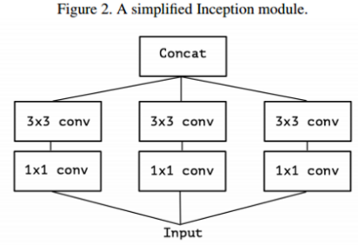
Xception
기존 Inception
1*1 Convolution을 통해 Cross-Channel Correlation을 학습하고,
이후 3*3, 5*5 Convolution을 통해, Spatial Correlation을 학습함
Inception은 이를 분리해서 학습함으로써 모델의 성능을 높일 수 있었음
Xception에서는 이러한 분리를 더 강하게 해보자는 아이디어로 시작함
Notes:
Cross-channel Correlation : 입력 채널들 간의 관계 학습
Spatial Correlation : Filter와 특정 채널 사이의 관계 학습(공간적인 특성 학습)

Slide 21
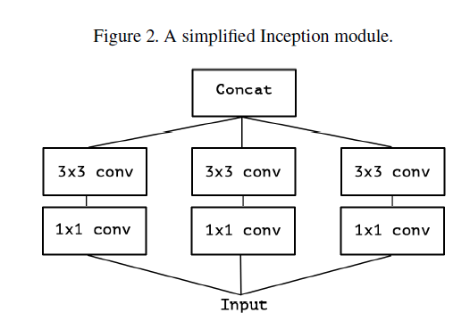
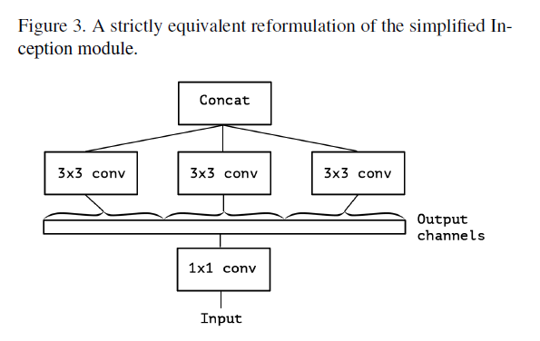
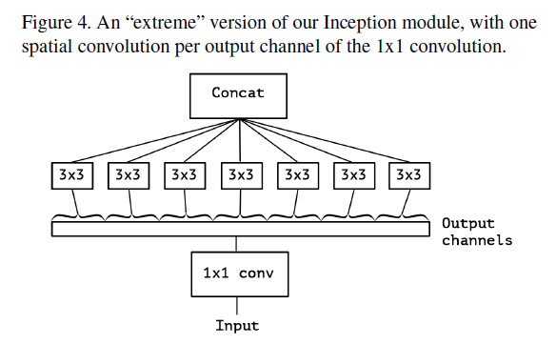
Xception
Xception
Inception Module을 단순화 시킨 뒤,
해당 Inception Module을 large 1*1 Convolution으로 재구성하고,
Output Channel이 겹치지 않는 부분에 대해서
Spatial Convolution(3*3)이 오는 형태로 재구성함
기존에는 3,4개의 branch로 나눠서 각 branch에 대해서
Spatial Convolution 연산을 수행한 후 concat했다면,
Xception은 각 Output Channel에 대해서 Spatial Convolution을 수행함
Cross-Channel Correlation과 Spatial Correlation을 완전하게 분리시켜서 학습 가능하다고 생각함
Notes:
Figure2와 Figure3은 서로 동일한 형태
branch 1은 input에 대해 1x1 conv를 수행하고, output channels에 대해서 3x3 convolution을 수행 branch 2, branch 3 역시 동일한 과정을 거치고, 마지막으로 각 결과를 concat함

Slide 22
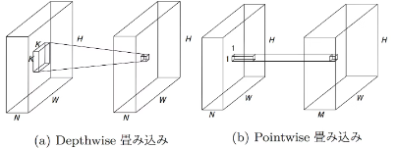
Xception
Separable Convolution
공간 방향(Depth-wise Convolution)과 채널 방향(Point-wise Convolution)이 각각 독자적으로 Convolution을 실행하는 것
Depth-wise Convolution은 feature map의 Channel 마다 각각 독립적으로 공간 방향의 Convolution 처리 함
Point-wise Convolution은 1*1 Convolution을 의미함
Notes:
Figure2와 Figure3은 서로 동일한 형태
branch 1은 input에 대해 1x1 conv를 수행하고, output channels에 대해서 3x3 convolution을 수행 branch 2, branch 3 역시 동일한 과정을 거치고, 마지막으로 각 결과를 concat함

Slide 23
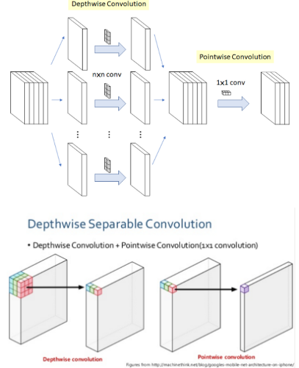
Xception
Depth-wise Separable Convolution
Depth-wise Separable Convolution은 Depth-wise Convolution 이후에,
Point-wise Convolution을 수행함
Depth-wise Convolution은 입력 Channel 각각에 독립적으로 3*3 Conv를 수행함
-> 입력 값과 동일한 크기의 feature map을 생성함
Point-wise Convolution은 모든 Channel에서 1*1 Conv를 수행하여,
Channel 수를 조절하는 역할을 해, 연산량이 감소함
Xception은 Depth-wise Separable Convolution을 수정해서 Inception Module 대신 사용함
Notes:
Figure2와 Figure3은 서로 동일한 형태
branch 1은 input에 대해 1x1 conv를 수행하고, output channels에 대해서 3x3 convolution을 수행 branch 2, branch 3 역시 동일한 과정을 거치고, 마지막으로 각 결과를 concat함

Slide 24
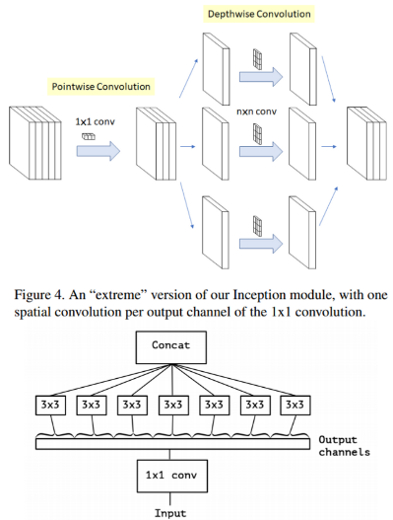
Xception
Modified Depth-wise Separable Convolution(Extreme Inception)
Extreme Inception을 사용하면, Inception Module보다 효과적으로,
Cross-Channel Correlation과 Spatial Correlation을 독립적으로 계산할 수 있음
Point-wise Convolution 이후에 Depth-wise Convolution을 사용함
입력 값에 1*1 Conv를 수행하여 Channel 수를 조절함
Channel 수는 n개의 Segment로 나눠 짐
-> Segment로 나눠지고, 나눠진 Segment 별로, Depth-wise Convolution(3*3)을 수행함
-> 각 출력은 Concatenate 됨

Slide 25
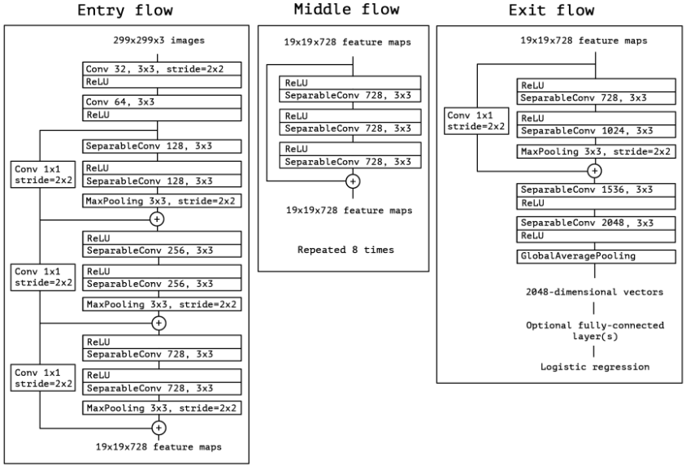
Xception
Xception Architecture
14개의 Module로 이루어져 있고, 총 36개의 Convolution layer가 존재함
Residual Connection을 사용함
입력 값은 Entry Flow를 거쳐 Middle flow를 8번 거침
그 후 Exit flow를 통과 함
네트워크의 입출력에 가까운 곳 이외에 Xception Module을 이용해, max pooling에 의한 feature map 축소를 하면서,
그 타이밍에 Channel 수를 증가 시킴
계산량 및 parameter 수가 작은 Separable Convolution을 이용해, 모델의 깊이나 폭을 크게 하는 것이 가능함
-> 더 정확한 인식을 실현함
Notes:
Figure2와 Figure3은 서로 동일한 형태
branch 1은 input에 대해 1x1 conv를 수행하고, output channels에 대해서 3x3 convolution을 수행 branch 2, branch 3 역시 동일한 과정을 거치고, 마지막으로 각 결과를 concat함

Slide 26
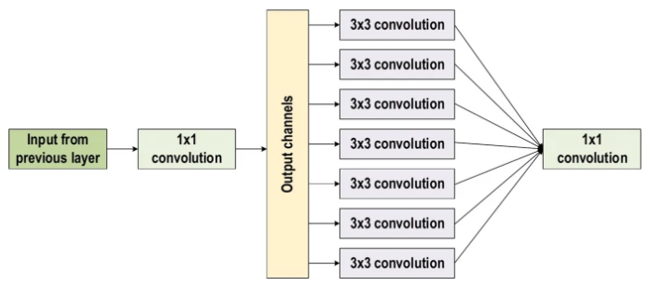
Xception
Xception
1*1 Convolution은 Channel의 깊이(Width)를 정규화(Regularize)하기 위해, Xception에서 활용함
Xception의 전통적인 Convolution 연산은, Channel 수와 동일한 수의 변환 Segment를 사용함
-> Xception 변환 접근 방식은, 추가적인 학습 효율성과 더 나은 성능을 달성하지만, 매개 변수의 수를 초과하지는 않음

Slide 27
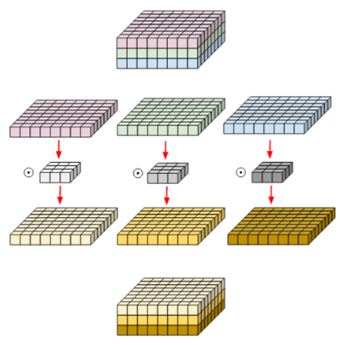
Xception
1) Depth-wise Convolution
Standard convolution이 각 채널만의 Spatial feature를 추출하는 것이 불가능하기 때문에 고안해낸 방법
목적 : 각 Channel마다 Spatial Feature를 추출하는 것
각 Channel마다 filter가 존재함
-> Input과 Output의 Channel이 같게 됨

Slide 28
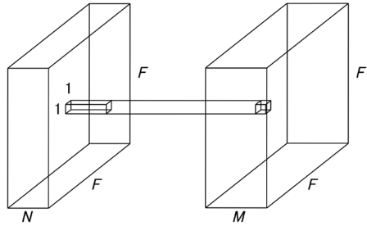
Xception
2) Point-wise Convolution(1*1)
Point-wise Convolution의 filter의 크기는 1*1로 고정되어 있음
Depth-wise와는 반대로, Spatial Feature는 다루지 않고, Channel들에 대한 연산만 수행함
Output의 크기는 변하지 않고, Channel의 수를 조절할 수 있는 역할을 함
Dimensional Reduction을 위해 많이 사용됨
-> 채널 수를 줄이는 것
-> 연산량을 많이 줄여줄 수 있어 중요한 역할을 함
Standard Conv에서 k=1인 경우와 같음

Slide 29
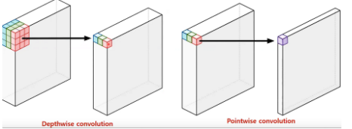
Xception
3) Depth-wise Separable Convolution
Xception에서 제안한 방법으로, 기존의 Convolution이 한번에 고려했던,
Channel 방향과 Spatial한 방향을 완전히 분리하겠다는 아이디어
두 방법을 분리하게 되어도, Channel과 Spatial한 방향을 모두 보기 때문에, 기존의 Convolution과 유사하게 작동함
-> but parameter 수와 연산량이 훨씬 적음
간단하게 보면, Depth-wise Conv + Point-wise Conv

Slide 30
4. Residual Attention Neural Network

Slide 31
Residual Attention Neural Network
Residual Attention Neural Network
- 자연어 처리에서 활발하게 사용하고 있는 Attention에서 영감을 받아 탄생한 모델
네트워크의 기능 표현을 개선하기 위해 제안 됨
Attention을 CNN에 통합하는 주요 목적을 가지고 있음
-> 네트워크가 개체의 인식 기능을 학습할 수 있도록 하는 것
Residual Attention Network는 Attention Module로 이루어져 있음
-> Attention Module은 다른 모델과 결합하여 사용 가능함
Attention Module 외에, Residual Block으로 구성됨

Slide 32
Residual Attention Neural Network
Attention Module
Attention Module 내부에는 두 파트로 이루어져 있음
1) 마스크를 생성하는 부분
2) 기존 모듈(Residual Module, Inception Module)
-> 기존 Module의 출력 값에 마스크를 곱하여, 출력 값의 픽셀에 가중치를 부여함
-> Attention Module은 이미지에서 중요한 특징을 포착하여, 출력 값을 정제해 주는 역할을 함
Attention Module이 깊게 쌓일수록, 다양한 특징을 포착하고 가중치를 부여할 수 있어 성능이 향상됨

Slide 33
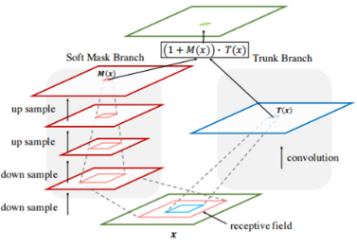
Residual Attention Neural Network
Attention Module Branch(2개)
Attention Module은 Trunk Branch, Soft Mask Branch 두가지로 나뉨
-> 각각 하향식(Top-Down) 및 상향식(Bottom-Up) 학습 전략을 채택
-> Attention 모델에서, 두 가지 다른 전략을 캡슐화(Encapsulating)하면, 하나의 특정 feedforward 프로세스에서만
하향식 Attention 피드백(Top-Down Attention Feedback)과 빠른 feedforward 처리가 지원됨
Trunk Branch
- 입력 값으로부터 특징을 추출함
- 최신 모델에서 사용하는 Module로 특징을 추출함
Notes:
마스크
-> Trunk Branch 출력 값에 곱해져, Trunk Branch 출력 값을 정제하는 역할을 함
-> Trunk 출력 값에서 중요한 특징을 확대할 뿐만 아니라, 노이즈를 제거하는 효과도 있음
하향식 아키텍처는 모든 측면에 대해 추론하기 위해, 조밀한 기능을 생성함
상향식 Feedfoward 아키텍처는 강력한 의미 체계 정보 외에도, 저해상도 feature map을 생성함
하향식
-> 큰 작업을 하위 작업으로 분해
상향식
-> 작은 작업을 먼저 다루고 큰 부분으로 통합함

Slide 34
Residual Attention Neural Network
Attention Module Branch(2개)
Soft Mask Branch
- 중요한 특징만 살아남게 됨
- 0~1 범위의 Mask를 생성함(softmax 함수를 거침)
- 입력 값을 최소 해상도까지 Down-Sample하고, Up-Sample로 입력 값 크기까지 해상도를 키움
- Down-Sample은 Max-Pooling을 사용해 가장 중요한 픽셀을 추출하고,
Up-Sample은 선형 보간법을 사용해 원래 입력 값에서 가장 중요한 픽셀의 위치를 파악함
Notes:
마스크
-> Trunk Branch 출력 값에 곱해져, Trunk Branch 출력 값을 정제하는 역할을 함
-> Trunk 출력 값에서 중요한 특징을 확대할 뿐만 아니라, 노이즈를 제거하는 효과도 있음
선형 보간법
-> 알고 있는 데이터 값들을 이용하여, 모르는 값을 추정하는 방법의 한 종류

Slide 35
Residual Attention Neural Network
Attention Residual Learning
단순히 Attention Module을 쌓으면, 오히려 성능이 저하됨
-> Soft Mask Branch에서 생성한 마스크에서 0에 해당하는 값이 Trunk Branch 출력 값을 0으로 만들기 때문
-> Residual Unit을 활용함
Residual Unit을 이용하면, M에서 0에 해당하는 부분이 1이 됨
-> F(x)를 Identity mapping하고, M에서 높은 값에 해당하는 F의 값을 더 키움
-> M : Soft mask branch의 출력 값(0~1 범위)
-> T : Trunk branch의 출력 값
-> H : Attention Module의 출력 값
Notes:
Residual Unit
-

Slide 36
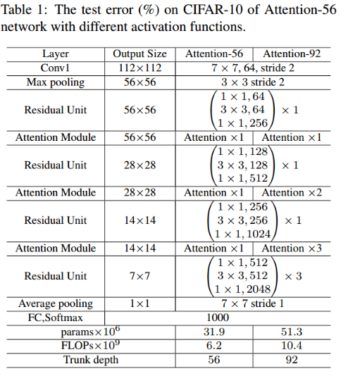
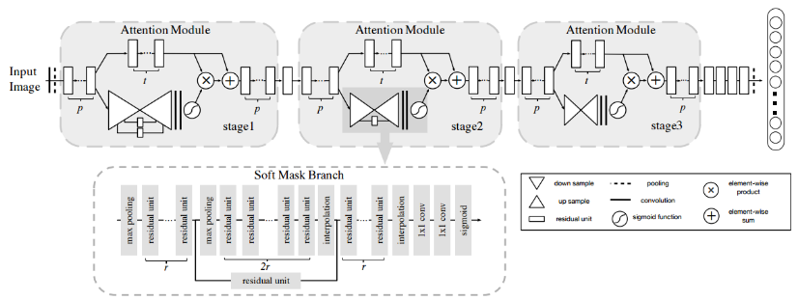
Residual Attention Neural Network
Residual Attention Network Architecture
Residual Attention Network Architecture는 Attention Module을 쌓은 것
Attention Module은 하나의 특징만 포착하기 때문에, 여러 Module을 쌓아서 사용해야 함
3개(p, t, t)의 hyper-parameter가 존재함
-> 각 파트에서 사용하는 Residual Unit의 개수

Slide 37
Residual Attention Neural Network
Residual Attention Neural Network
Convolution Block과 함께, Attention 개념을 쉽게 통합하는 것은,
이전 연구에서 얻은 변환 네트워크(Transformation Network)에서 사용됨
-> 융통성이 없어서, 다양한 환경에 사용할 수 없다는 문제가 있음
다중 주의 모듈을 쌓으면, RAN은 시끄럽고 복잡하며, 어수선한 이미지를 매우 효과적으로 인식할 수 있음
-> RAN의 계층적 조직은, 계층 내 중요도에 따라 모든 feature map에 적응적으로 가중치를 할당하는 기능을 제공함
-> 세가지 주의 수준(공간, 채널 및 혼합)을 통합하면, 모델이 이 기능을 사용해, 개별 수준에서 개체 인식 기능을 캡처할 수 있음

Slide 38
5. Convolutional block Attention module

Slide 39
Convolutional Block Attention Module
Convolutional Block Attention Module
일반적으로 CNN 모델의 성능을 향상시키는 방법은 depth, width, cardinality 세가지 요소가 있음
-> Depth : 층
-> Width : filter 수
-> Cardinality : Group Convolution에서 Group의 수
CBAM은 Input feature에서 채널, 공간 정보에 대한 Attention map을 생성해,
Input map에 곱하여 모델이 어디에 집중해야 하는지에 대한 정보를 제공함
-> Channel 별 가중치를 계산하는 SENet과 공간 픽셀 별 가중치를 계산하는 Residual Attention Network의 개념을 통합한 것
Notes:
SE- Network
-> 이미지에서 객체의 공간적 지역성을 무시하고, 이미지 분류 중에 Channel의 기여도만 고려함
객체 감지와 관련하여, 객체 공간 위치는 중요한 역할을 함

Slide 40
Convolutional Block Attention Module
Convolutional Block Attention Module
CBAM은 Attention map을 순차적으로 유추함
-> 세련된 feature map을 얻기 위해, Spatial Attention 이전에 Channel Attention을 적용함
Spatial Attention은 1*1 Convolution 및 Pooling 기능을 사용해 Attention을 사용함
효과적인 특징 기술자 생성은 feature pooling과 함께, 공간 축(Spatial axis)을 사용하여 달성할 수 있음
CBAM이 Max-Pooling과 Average-Pooling 작업을 연결함으로, 강력한 공간 Attention 맵 생성이 가능함
-> 유사한 방식으로, GAP 및 Max-Pooling 작업 모음을 사용해, feature map 통계를 모델링함
-> GAP를 사용하면, Channel Attention의 최적화되지 않은 추론은 반환함
Notes:
GAP
같은 채널의 feature들을 모두 평균 낸 다음, 채널의 개수만큼 원소를 가지는 vector로 만듦
결과가 1차원 vector가 되기 때문에, 최종 출력에 Fully Connected layer 대신 사용 가능
Average pooling만으로 Classifier 역할 가능

Slide 41
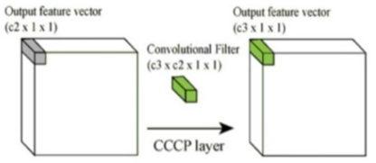
Convolutional Block Attention Module
1) 1*1 Convolution
1*1 Convolution을 하는 이유 : 차원을 줄이는 것
여러 개의 feature map으로부터,
비슷한 성질을 갖는 것들을 묶어낼 수 있음
-> feature map의 숫자를 줄일 수 있고, 연산량도 줄일 수 있음
C2 > C3의 관계가 만들어지면,
차원을 줄이는 것과 같은 효과를 얻을 수 있음
2) GAP(Global Average Pooling)
같은 채널의 feature들을 모두 평균을 낸 다음,
채널의 개수만큼 원소를 가지는 vector로 만듦
결과가 1차원 vector가 되기 때문에,
최종 출력에 Fully Connected layer 대신 사용 가능
Average pooling만으로 Classifier 역할 가능
-> Overfitting 문제 회피 가능
-> 연산량이 줄어듬

Slide 42
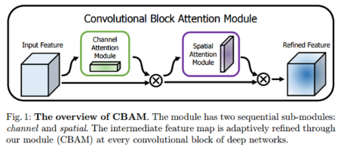
Convolutional Block Attention Module
Convolutional Block Attention Module
CBAM은 Channel Attention Module과 Spatial Attention Module로 이루어져 있음
Channel Attention Module은 Input feature에서 1D Channel Attention Map을 생성함
생성한 1D Channel Attention Map에 Input feature를 곱해 F`을 생성함
Spatial Attention Module은 F`을 입력 받아 2D Spatial Attention Map을 생성함
생성한 2D Spatial Attention Map을 F에 곱하여 F``을 생성함
최종적으로는 F는 Attention이 적용되어 중요한 정보를 강조하고, 불필요한 noise를 억제한 feature map이 됨

Slide 43
Convolutional Block Attention Module
Channel Attention Module
Input feature F의 내부 채널 관계를 활용해, Channel Attention Map을 생성함
Channel Attention은 주어진 입력 값에서 무엇이 중요한지 집중함
효과적으로 계산하기 위해, Input feature map의 Spatial 차원을 1*1로 압축함
Spatial한 정보를 통합하기 위해, Average Pooling과 Max Pooling을 모두 사용해, feature map의 공간 정보를 통합하여
F_avg, F_max를 생성함
F_avg, F_max를 MLP에 전달하여, 각각의 Attention Map을 생성한 후, 둘을 더해 최종 Channel Attention Map을 생성함
Notes:
MLP(Multilayer Perceptron)
일련의 입력에서 일련의 출력을 생성하는 피드포워드 인공 신경 네트워크
입력 계층과 출력 계층 사이에 지시된 그래프로 연결된 여러 입력 노드 계층을 가지고 있음
지시된 그래프로 여러 층을 연결하는 신경항
-> 노드를 통과하는 신호 경로가 한 방향으로만 이동함

Slide 44
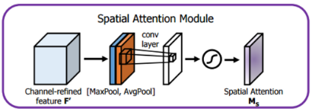
Convolutional Block Attention Module
Spatial Attention Module
어디에 중요한 정보가 있는지 집중하도록 함
Channel Attention map과 Input feature map을 곱하여 생성한 F`에서 채널을 축으로,
Max-Pooling과 Average-Pooling을 적용해 생성한 F_avg와 F_max 두 값을 concatenate함
7*7 연산을 적용해 Spatial Attention Map을 생성함

Slide 45
Convolutional Block Attention Module
Convolutional Block Attention Module
Max-Pooling은 구별되는 개체 기능의 표시를 제공함
Max-Pooling과 Average pooling을 활용하면, 네트워크의 표현력이 향상됨
Feature map은 표현 능력을 향상시킬 뿐만 아니라, 선택한 기능의 상당 부분에 집중할 수 있도록 함
모든 CNN 아키텍처는 CBAM과 간단하게 통합될 수 있음

Slide 46
6. Concurrent Spatial and Channel Excitation Mechanism

Slide 47
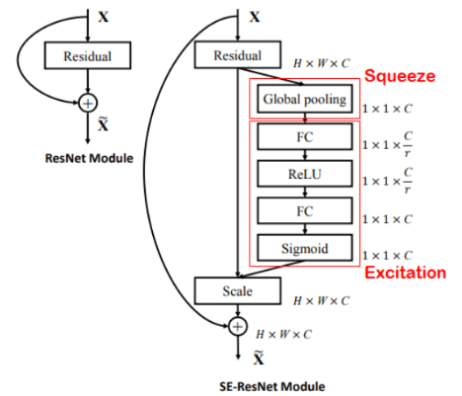
Concurrent Spatial and Channel Excitation Mechanism
SE Block
SE Block은 CNN 기반 모델에 부착하여 사용함
-> 유연성을 지니고 있음
Low-level에서 SE Block은 클래스에 상관 없이 중요한 특징을 추출하고,
High-level에서는 클래스와 관련 있는 특징들을 추출함
Squeeze, Excitation 두 과정으로 구성됨

Slide 48
Concurrent Spatial and Channel Excitation Mechanism
Squeeze
Squeeze는 각 Channel을 1차원으로 만드는 역할을 함
-> 각 Channel 별 가중치를 계산하기 위해서는 , 각 채널을 1차원으로 만들어야 함
과정
-> Conv 연산을 통해 생성된 feature map을 입력으로 받음
-> feature map을 Global Average Pooling(GAP) 연산을 통해 압축함
-> feature map의 한 Channel에 해당하는 픽셀 값을 모두 다 더한 다음, 압축함
-> feature map을 다 연결하면, 생성된 벡터를 Excitation으로 전달함

Slide 49
Concurrent Spatial and Channel Excitation Mechanism
Excitation
Excitation은 Squeeze에서 생성된 벡터를 정규화하여 가중치를 부여하는 역할을 함
FC1 - ReLU – FC2 – Sigmoid로 구성됨
FC1에 벡터가 입력되어, C 채널을 C/r개 채널로 축소함
과정
-> C/r개 Channel로 축소되어, ReLU에 전달되고 FC2를 통과함
-> FC2는 Channel 수를 다시 C로 되돌림
-> Sigmoid를 거쳐서 (0~1) 범위의 값을 지니게 됨
-> feature map과 곱해져 feature map의 Channel에 가중치를 가함
Notes:
연산량 제한과 일반화 효과 때문에, Bottleneck 구조를 선택함

Slide 50
Concurrent Spatial and Channel Excitation Mechanism
Concurrent Spatial and Channel Excitation Mechanism
CNN은 국소적인 공간 패턴을 학습해, feature map을 출력함
SE Block은 국소 공간 패턴과 feature map의 각 채널 간의 의존성을 포착함
scSE Block
-> SE Block을 이미지 Segmentation 작업에도 적용할 수 있도록 최적화 됨
-> Global Average Pooling(GAP)로 feature map의 각 채널의 출력을 가중치 함으로써,
feature map의 각 Channel 간의 의존성을 학습 가능하게 하고 있음

Slide 51
Concurrent Spatial and Channel Excitation Mechanism
Concurrent Spatial and Channel Excitation Mechanism
세분화 작업에 작업이 유효하도록 채널 정보에 공간 정보의 영향을 추가하여 노력을 확장함
세가지 유형의 Module을 제시함
1) Spatial Squeeze and Channel Excitation(공간 압착 및 채널 자극)
2) Channel Squeeze and Spatial Excitation(채널 압착 및 공간 자극)
3) Concurrent Spatial and Channel Squeeze and Channel Excitation(동시 공간, 채널 압착 및 채널 자극)
-> 세분화를 위해, 자동 인코더(Auto Encoder) 기반 CNN을 사용함

Slide 52
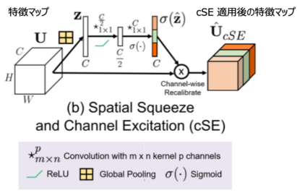
Concurrent Spatial and Channel Excitation Mechanism
Spatial Squeeze and Channel Excitation Block(cSE)
기존의 SE Block을 나타냄
cSE Block에서는 Global Average Pooling(GAP)를 이용하여 feature map의 각 채널의 출력을 가중치 하고 있음
cSE Block 구조를 갖는 네트워크에서는, 채널 간의 관련도가 낮은 채널은 무시되어,
채널 간의 관련도가 큰 채널이 강조되도록 네트워크가 학습됨
cSE Block에서는 feature map의 Channel 간의 의존성을 포착해 학습할 수 있게 되므로,
화상과 벡터를 입력하여, 벡터가 반영된 출력 화상을 생성하는 encoder-decoder 네트워크에서도 유용함
Notes:
squeeze & excitation (SE) block을, **spatial squeeze and channel excitation block (cSE)**라고 명명하고 있음
cSE block (=SE block) 에서는, global average pooling(GAP) 로 feature map의 각 채널의 출력을 가중치 하고 있음
**벡터 z^**는 채널 별 관계 (의존성)를 인코딩하므로 0 ~ 1 범위가되도록 sigmoid 활성화 함수를 통과하고 이를 원래의 특징 맵 U 채널 단위로 곱함
→ 이렇게 하면 채널 간의 의존성을 포착 한 feature map을 생성 할 수 있음
cSE block 구조를 갖는 네트워크에서는, 채널 간의 관련도가 낮은 채널(sigmoid 활성화 후의 값이 0에 가까운)은 무시되어 채널 간의 관련도가 큰 채널(sigmoid 활성화 후의 값 가 1에 가깝다)이 강조되도록 네트워크가 학습됨
cSE block 에서는 feature map의 Channel 간의 의존성을 포착해 학습할 수 있게 되므로, 화상과 벡터를 입력해 벡터가 반영된 출력 화상을 생성하는 encoder-decoder 네트워크(내부에서는 입력 이미지와 벡터 값이 별도의 feature map으로 표현됨)에서도 유용함

Slide 53
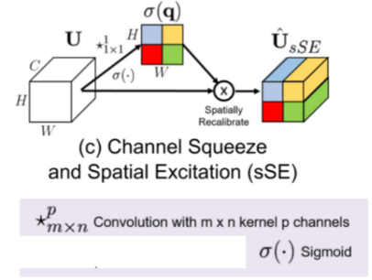
Concurrent Spatial and Channel Excitation Mechanism
Channel Squeeze and Spatial Excitation Block(sSE)
Segmentation task에서는 픽셀 단위로의 정보가 중요해짐
cSE Block의 Global Average Pooling(GAP)에서는,
채널도에 채널 화상 전체로 가중 평균을 취하고 있기 때문에, 픽셀 단위로의 정보가 사라지고 있음
-> sSE Block이 제안됨
sSE Block은 채널을 압착하고, 공간 차원을 자극함
Channel Squeeze and Spatial Excitation Block(sSE)에서는 feature map U에서 채널 C 단위로 Sigmoid 활성화 값을 꺼냄
이 Sigmoid 활성화 값은 feature map의 픽셀 위치의 공간적 상대 관계를 나타내므로,
이를 원래 feature map에 곱하여 feature map의 공간 연관성을 나타냄(포착을 가능하게 함)

Slide 54
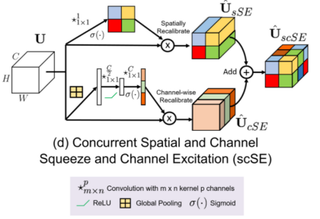
Concurrent Spatial and Channel Excitation Mechanism
Spatial and Channel Squeeze & Excitation Block(scSE)
Semantics Segmentation task의 목적을 위해서, 궁극적으로 cSE Block과 sSE Block을 조합한
Spatial and Channel Squeeze & Excitation Block(scSE)을 사용함
scSE Block의 구조는 feature map의 채널 간 관계와 채널 이미지의 공간 관계를 모두 포착할 수 있음
채널 방식 및 픽셀 별 Attention 연산자를 적용하는 것의 중요성과 이점을 보여줌

Slide 55
Concurrent Spatial and Channel Excitation Mechanism
Concurrent Spatial and Channel Excitation Mechanism
개체 별 feature map을 구체적으로 강조하기 위해 Encoder 및 Decoder 계층 다음에 Module을 삽입할 것을 제안함
1) 첫번째 모듈(scSE)에서 채널 및 공간 정보의 배율 인수를 표현해 모든 Channel에 주의를 기울임
2) 두번째 모듈(sSE)에서는 분할 과정에서 공간 정보가 중요한 역할을 하기 때문에,
feature map 정보는 공간 지역성보다 중요도가 낮음
-> 여러 Chanel 모음을 공간적으로 분할해, 세분화(Segmentation)에 활용할 수 있도록 개발
3) 최종 모듈(cSE)에서 유사한 SE Block 개념이 사용됨
-> 스케일링 계수는 객체 감지 내 feature map 기여도를 기반으로 파생됨

Slide 56
7. CapsuleNet

Slide 57
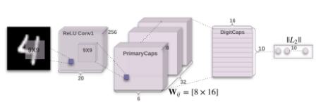
CapsuleNet
CapsuleNet
기존 CNN의 문제점
-> feature 학습에서는 뛰어나지만, feature 간 특수 관계 학습에는 어려움이 존재함
-> 기능의 특정 관계, 방향, 크기 및 관점을 고려하지 않음
우리가 원하는 것은, 위치나 크기가 바뀌어도 특징을 인식하여 그 물체가 동일한 물체라는 것을 인식할 수 있도록 하는 것
-> Capsule을 이용해 다양한 유형의 정보와 함께 효과적으로 감지할 수 있도록 함

Slide 58
CapsuleNet
CapsuleNet
Capsule : 다수의 뉴런을 하나의 Group으로 묶어 놓은 형태
다수의 뉴런 : 위치, 회전, 크기 등의 특징을 학습함
캡슐이 내보내는 출력 값 : Activation vector
-> 뉴런의 활성화 정도로 객체를 판단하는 것이 아니라, 벡터의 길이를 통해 객체를 판별해내는 방식
CNN에서 변환 환경을 처리하기 위해 Max-Pooling 계층이 자주 사용됨
-> 기능 및 이동을 감지할 수 있음. Capsule이 이전 layer의 가중 합계를 포함하기 때문에, 감지 및 세분화 작업에서 중요함
Routing 알고리즘은 Capsule Network의 핵심 알고리즘으로, 학습 또는 추론 속도가 매우 느려진다는 단점이 있음
Notes:
CNN Context에서 변환 변경을 처리하기 위해, Max-Pooling 계층이 자주 사용됨
-> 기능이 여전히 Max Pooling Window 내에 있는 경우, 기능 이동을 감지할 수 있음
-> 중첩된 기능을 감지하는 기능이 있음
=> 캡슐이 이전 layer의 가중 기능 합계를 포함하기 때문에, 감지 및 세분화 작업에서 매우 중요함

Slide 59
CapsuleNet
CapsuleNet
Capsule의 출력으로는 Activation vector의 길이로 판단하는데,
Capsule에 존재하는 예측된 값을 통해, 벡터의 agreement(일치)의 정도를 판단하고,
최종적으로 agreement가 높은 것이 활성화되어 다음 층의 입력에 사용됨
Agreement의 높고 낮음은 벡터의 방향에 의해 결정되며, 내부적으로 계산되는 가중치에 의해 중요성이 결정됨
CapsuleNet의 구조에서, 하위 level의 Capsule들은 상세한 것, 상위 level의 Capsule들은 전체적인 것을 판단하게 됨
층의 마지막 FCN을 사용해 Reconstruction(복원) 할 수 있어, 훨씬 더 robust한 모델을 얻을 수 있음
CapsuleNet은 매우 동일한 객체가 겹쳐 있을 경우, 하나만 인식하고, 하나는 무시해버리는 문제가 있음
Notes:
robust한 모델
-> 강한 모델

Slide 60
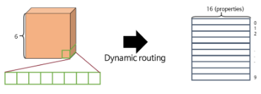
CapsuleNet
CapsuleNet
처음 입력이 들어왔을 때는 우리가 알고 있는 CNN의 구조와 똑같은데, 그 이후에 PrimaryCaps를 형성하는 과정에 들어가게 됨
-> feature map을 만드는 Convolution filter를 거치면 PrimaryCaps가 나오도록 함
그 후 나온 벡터들은 Reshape함
-> Capsule 하나 당 몇 개의 property를 가질 수 있게 할지 지정해주고, property에 맞게 reshape된 Capsule을 생성하는 과정
Capsule들이 Dynamic Routing 과정을 통해 상위 레벨의 Capsule과 이어짐
Dynamic Routing : 하위 Capsule의 출력이 상위 layer의 알맞은 Capsule에게 전송(연결)되도록 동작 시킴
Notes:
Dynamic Routing : 하위 Capsule의 출력이 상위 layer의 알맞은 Capsule에게 전송(연결)되도록 동작 시킴
-> 더 복잡한 entity를 훨씬 자유롭게 표현 가능함

Slide 61
CapsuleNet
CapsuleNet의 Architecture
2개의 Convolution layer와 Fully Connected layer로 이루어짐
Conv1은 픽셀 값을 지역 특징 디텍터의 활성 값으로 변환하는 역할을 한 뒤, Primary Capsule에 입력됨
Primary Capsule은 두번째 층으로, 다차원 entity의 가장 하위 단계
-> Convolution Capsule 층으로 32개의 채널의 Convolution 8D Capsule로 이루어져 있음
각 Primary Capsule은 Conv1의 256*81의 출력을 입력함
마지막 층의 DigiCaps는 숫자 하나 당 16D Capsule을 가지며, 각 Capsule은 아래 층의 모든 Capsule로부터 입력을 받음
Primary Capsule과 DigiCaps 층 사이에서만 Routing을 적용하고, Conv1과 Primary Capsule 층 사이에는 적용하지 않음

Slide 62
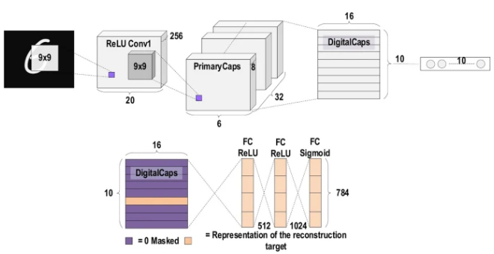
CapsuleNet
CapsuleNet
기존의 CNN에서는 훈련 과정 전반에 걸쳐, 뒤쪽으로 갈수록 커지는 전역 오류를 평가하기 위해, 특정 비용 함수를 사용함
-> 두 뉴런 사이의 가중치가 0으로 판명되면, 뉴런의 활성화가 더 이상 증가하지 않음
반복적인 동적 라우팅에서 전체비용 함수와 함께 단일 크기가 제공되는 대신, 신호는 기능 매개변수를 기반으로 지정됨
어플리케이션 관점에서 이 아키텍처는 분류 접근 방식과 비교할 때, 세분화 및 감지 접근 방식에 더 적합함

Slide 63
8. High-Resolution Network(HRNet)

Slide 64
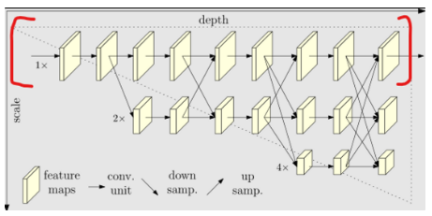
High-Resolution Network(HRNet)
High-Resolution Network(HRNet)
대부분의 Architecture들은 중간 중간에 Pooling layer를 삽입해 주었기 때문에, 점짐적으로 해상도가 떨어짐
HRNet은 고해상도를 유지한 채로, 병렬적으로 저해상도를 적용하는 방식을 사용함
-> 고해상도를 전체 프로세스 내내 유지하면서, 층이 깊어질수록 점점 더 저해상도를 가지는 feature map을
병렬적으로 추가해주는 방식을 사용함
-> 병렬로 연결된 네트워크 간의 정보의 교환을 통해, 전반적인 정보와 디테일한 정보를 풍부하게 포함함

Slide 65
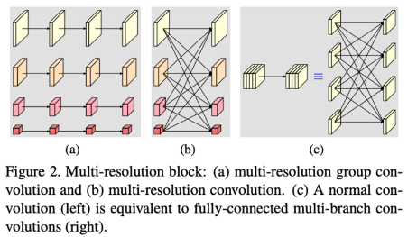
High-Resolution Network(HRNet)
High-Resolution Network(HRNet)
기본적으로 Conv layer의 특징으로 정보가 압축되면서, 저해상도 표현으로 나타내 짐
Classification을 제외한 Segmentation, Detection. Pose Estimation에서는 고해상도의 회복이 필요함
Up-Sampling을 통해 다시 원래 상태로 복구함
HRNet은 고해상도를 유지하면서도, 저해상도를 병렬적으로 연결하여, 공간적으로 더 정확함
High-level의 정보와 Low-level의 정보를 같이 가지고 있어 Semantic적으로 강함

Slide 66
High-Resolution Network(HRNet)
High-Resolution Network(HRNet)
두 가지 주요 기능이 있음
1) 고해상도에서 저해상도의 Convolution 계열(High-to-Low Resolution)을 병렬로 연결함
2) 전반에 걸쳐 정보가 반복적으로 교환됨
-> 공간 영역(spatial domain)에서 더 정확하고,
의미 영역(semantic domain)에서 매우 풍부한 표현을 얻는 것이 포함됨
컴퓨터 비전의 경우, HRNet은 보다 강력한 Backbone을 나타냄

Slide 67
High-Resolution Network(HRNet)
Parallel Multi-Resolution Convolution
HRNet은 Input Image를 2-stride 3*3 Convolution을 사용해, ¼로 해상도를 감소시켜 진행함
각각의 파란색 영역의 Stage를 Multi-Resolution Block이라고 부름
-> High-to-Low Resolution Conv가 병렬로 추가되어 있음을 의미함
노란색 : 고화질의 Channel Map
빨간색 : 저화질의 Channel Map
4개의 Channel Map이 병렬로 처리됨

Slide 68
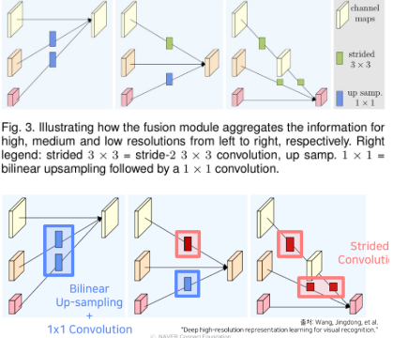
High-Resolution Network(HRNet)
Repeated Multi-Resolution Fusions
각 Resolution feature를 각 Stage마다 Sum해서 다양한 feature를 고려할 수 있음
다양한 Scale을 반복적으로 Fusion하는 과정에서 Exchange Unit이 사용됨
-> Exchange Unit은 Parallel Net 간 정보를 전달함

Slide 69
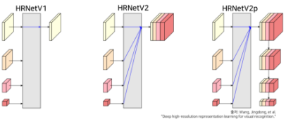
High-Resolution Network(HRNet)
High-Resolution Network(HRNet)
최종 Output의 도출 방법에 따라 V1, V2, V2p로 나뉨
V1 : high-Resolution stream에서 계산된 High-Resolution representation만을 결과로 사용해,
Pose Estimation, keypoint detection에 활용함
V2 : 병렬로 구성된 High-to-Low Resolution Stream들 전체의 representation을 더함
-> 더해진 High-Resolution representation에서 Segmentation map을 예측해 Semantic segmentation에 적용함
V2p : HRNet2의 High-Resolution representation 결과물을,
최신 detection framework나 joint detection and instance segmentation framework 등에 적용함
Notes:
High-Resolution representation
-> 고해상도
High-to-Low Resolution representation
-> 고해상도에서 저해상도
Semantic Segmentation
-> 이미지 내에 있는 물체들을 의미 있는 단위로 분할해 내는 것
-> 이미지의 각 픽셀이 어느 클래스에 속하는지 예측하는 것

Slide 70
High-Resolution Network(HRNet)
High-Resolution Network(HRNet)
각 Sub-Network들이 각각의 해상도에서 뽑아낸 feature들의 정보를 받아 사용하기 때문에, 정확도를 올릴 수 있음
고해상도를 유지하기 때문에, 저해상도로부터 복구할 필요가 없음
Pose Estimation 분야에서 좋은 결과를 보여 줌
ResNet과 비교해 보면, HRNet이 Parameter의 수와 복잡도가 감소해서 연산량이 감소함
Notes:
Pose Estimation
-> 포즈 인식

